Slide 1
Vale, muy bonito pero y… ¿ahora qué?
La física de partículas en secundaria
¿Se puede? ¿se debe?
Francisco Barradas Solas
Innovación y Formación del Profesorado
Consejería de Educación - Comunidad de Madrid
Coordinador del Programa español para profesores del CERN

Slide 2
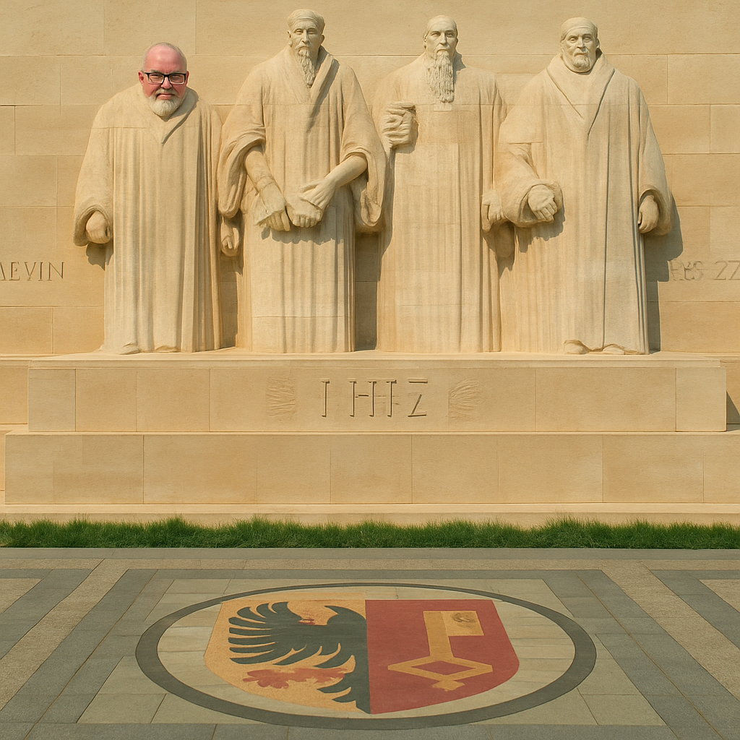
POST · TENEBRAS · LVX

Slide 3
Física de partículas
(y cosmología, y ondas gravitacionales...)
en el aula
¿Se puede? ¿Se debe?

Slide 4
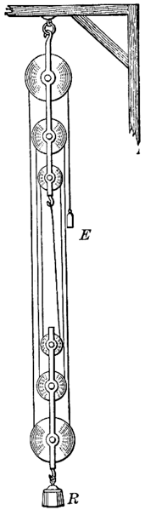
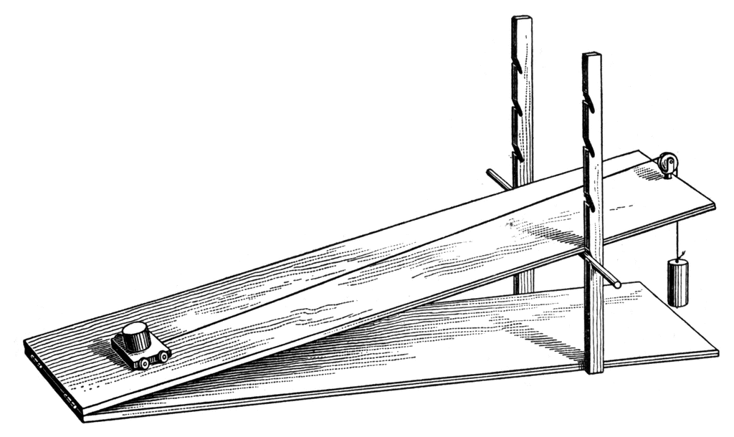
https://etc.usf.edu/clipart/galleries/143-inclined-planes

Slide 5
What if you had to take an art class in which you were taught only how to paint a fence, but were never shown the paintings of van Gogh or Picasso? Alas, this is how math is taught, and so for most of us it becomes the intellectual equivalent of watching paint dry.
Ed Frenkel

Slide 6
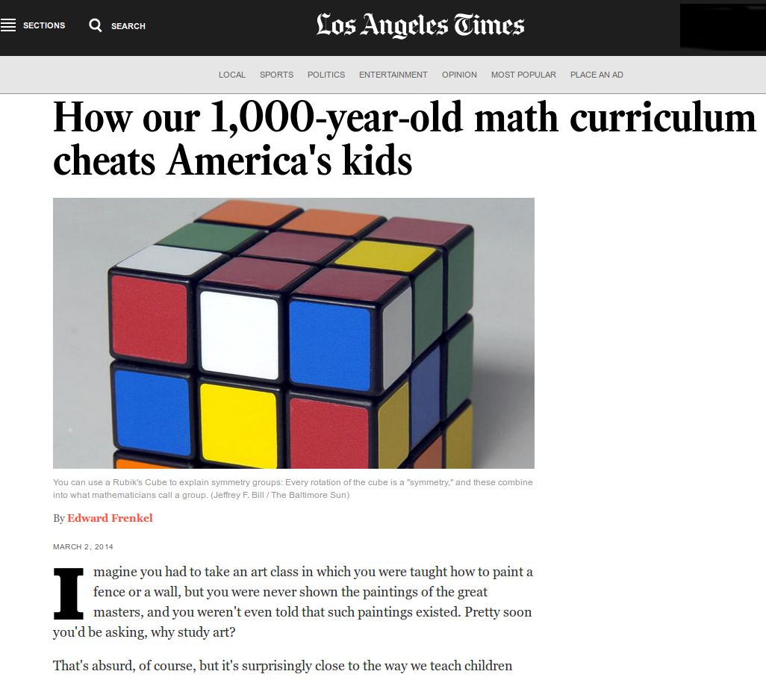
Ed Frenkel

Slide 7
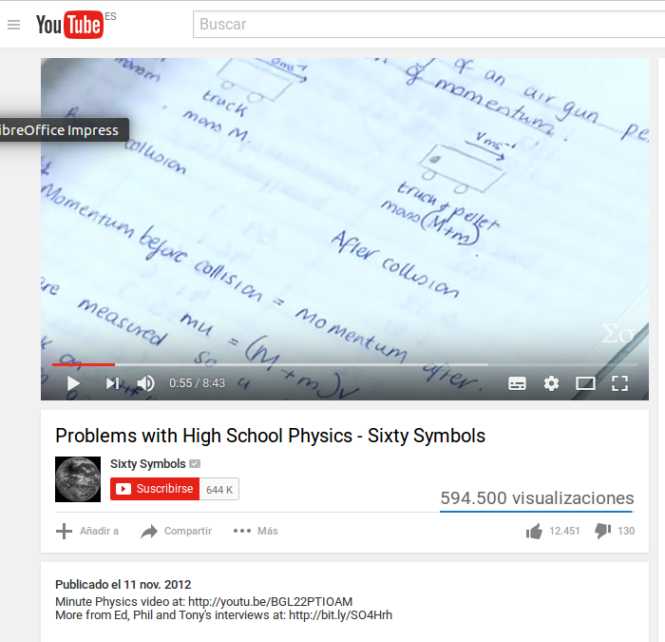
https://youtu.be/Xzn2ecB4Hzs

Slide 8
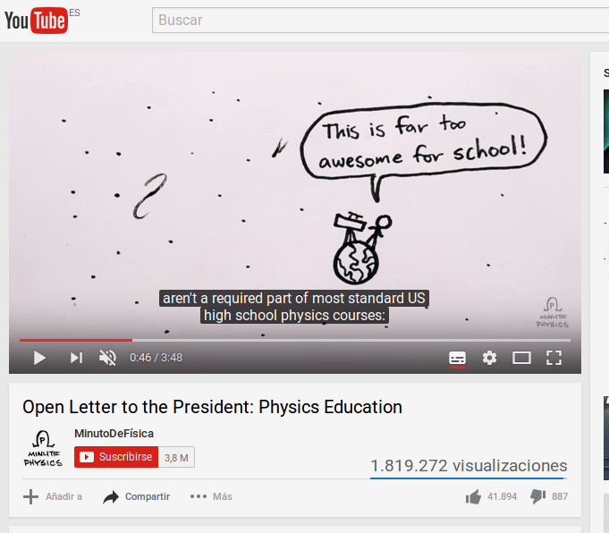
https://youtu.be/BGL22PTIOAM

Slide 9
Ya sé que hay contraargumentos...

Slide 10
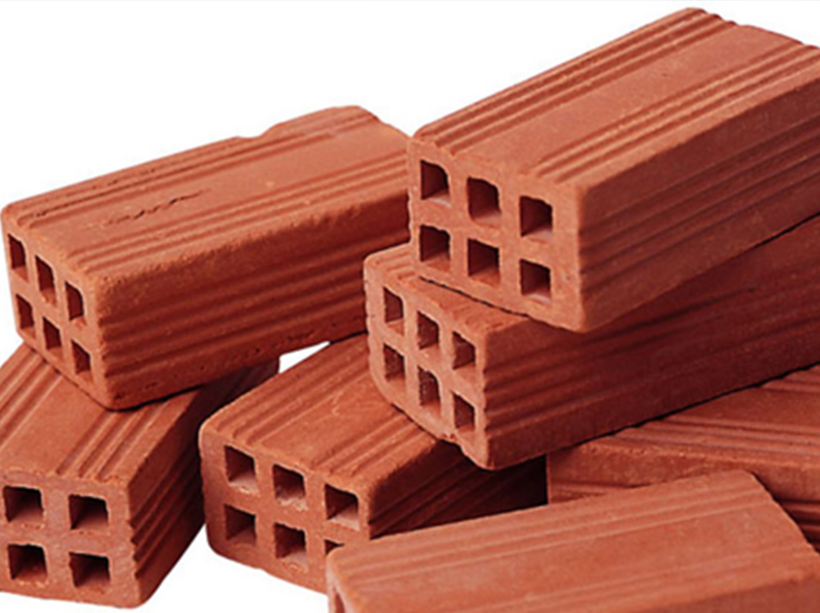
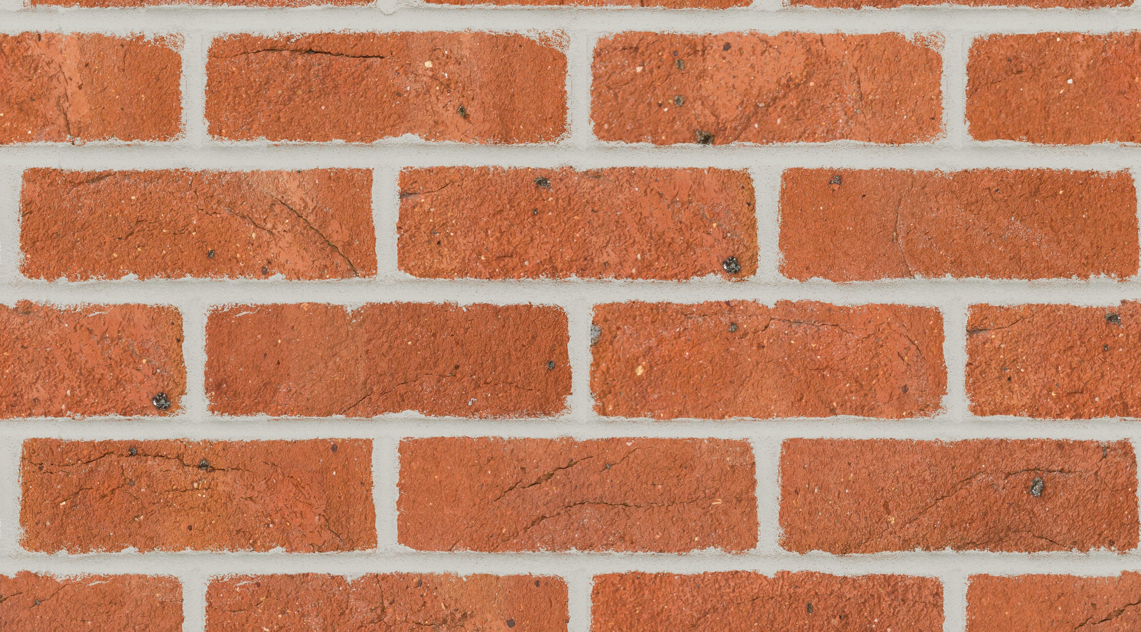
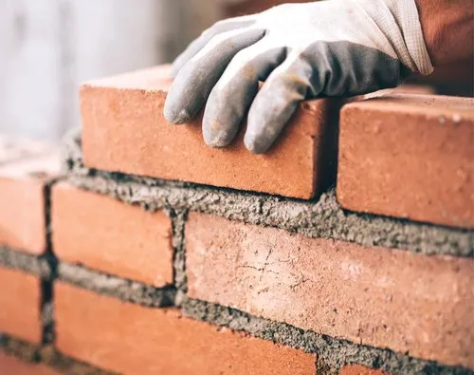

Slide 11
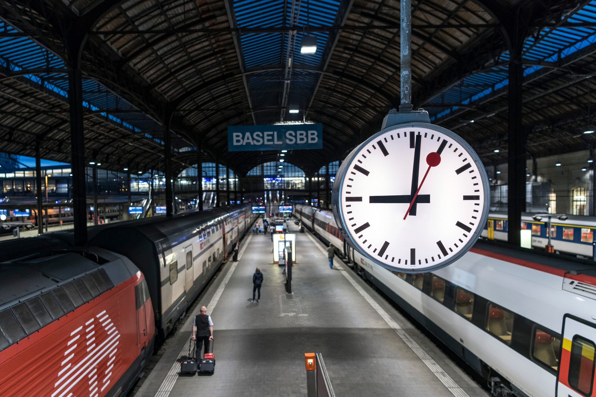
CURRÍCULO

Slide 12
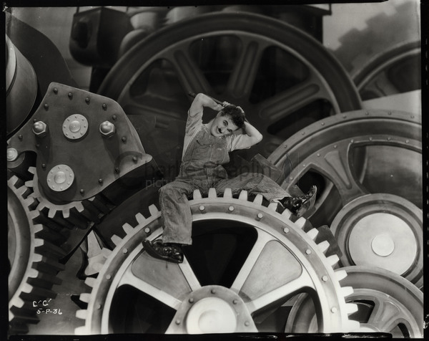

Slide 13
Pero con los ladrillos podemos hacer más que paredes aburridas y aisladas...

Slide 14
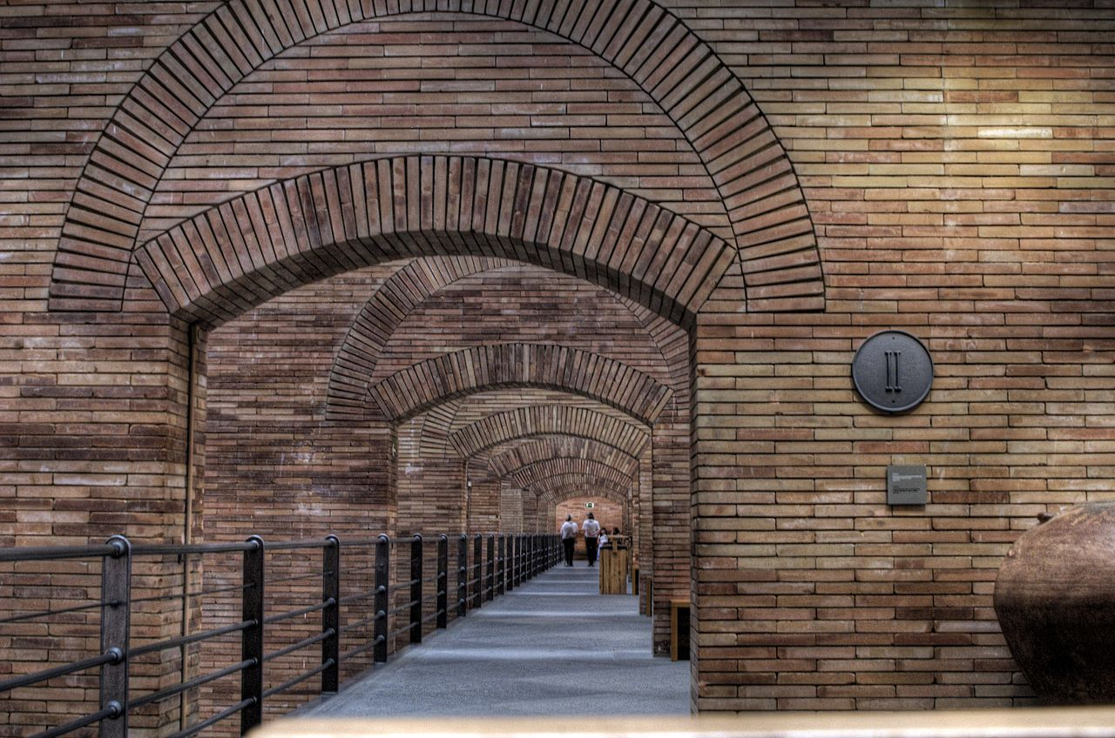
Ángel M. Felicísimo
Creative Commons Attribution-Share Alike 2.0 Generic

Slide 15
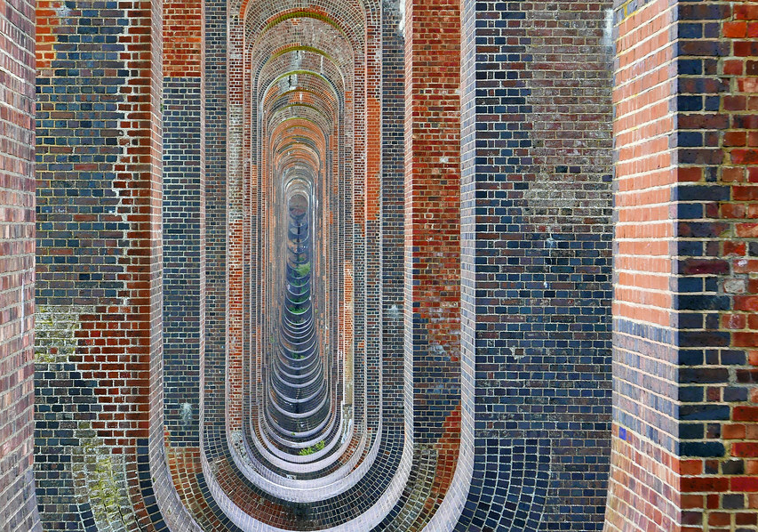
CC BY-NC-ND 2.0 Deed
Tom Lee "To Infinity and Beyond..." (The Ouse Valley Viaduct)

Slide 16
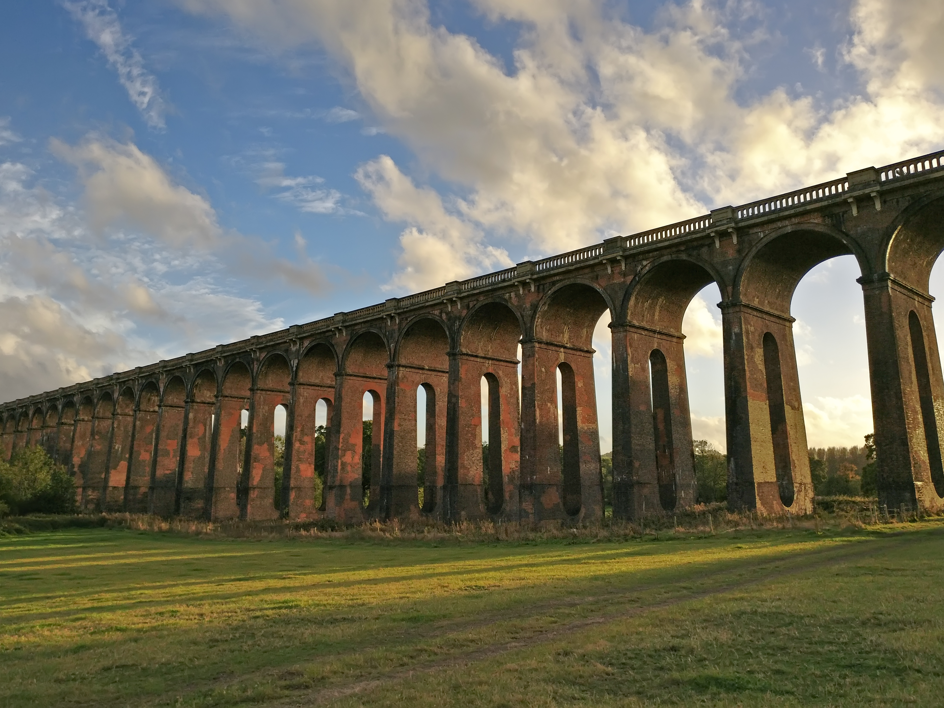
Derek Finch
Creative Commons Attribution-Share Alike 4.0 International

Slide 17
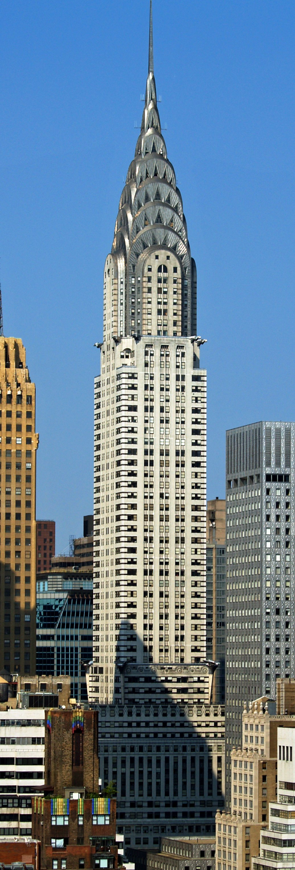
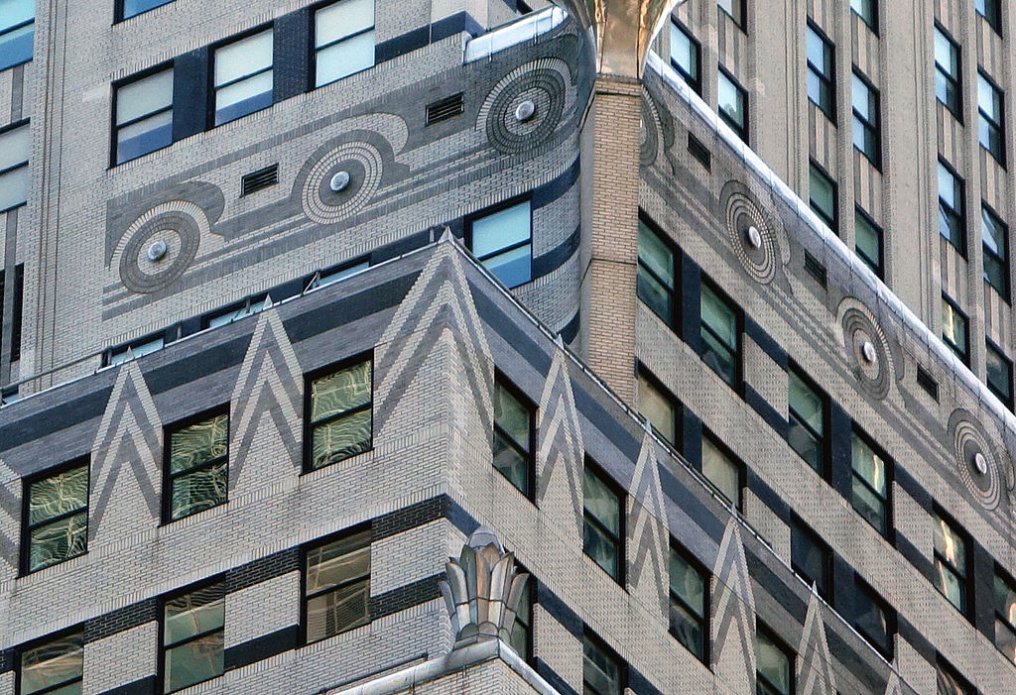
CC BY-SA 3.0
by David Shankbone
cogito ergo imago CC BY-SA 2.0

Slide 18
Lo que podemos hacer
EN EL AULA (y más allá)

Slide 19
¿Hay para todos
los que enseñan ciencias y tecnología y formación profesional...?

Slide 20
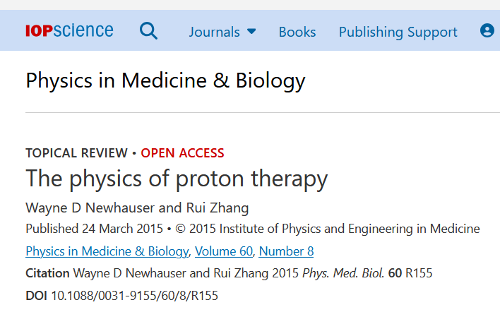
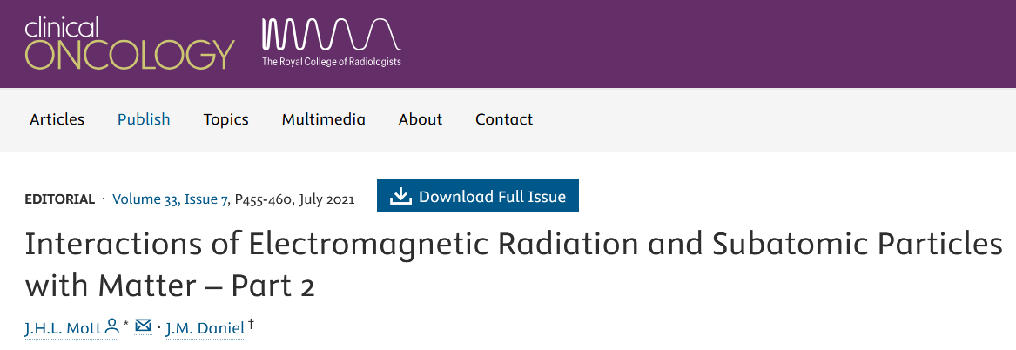

Slide 21
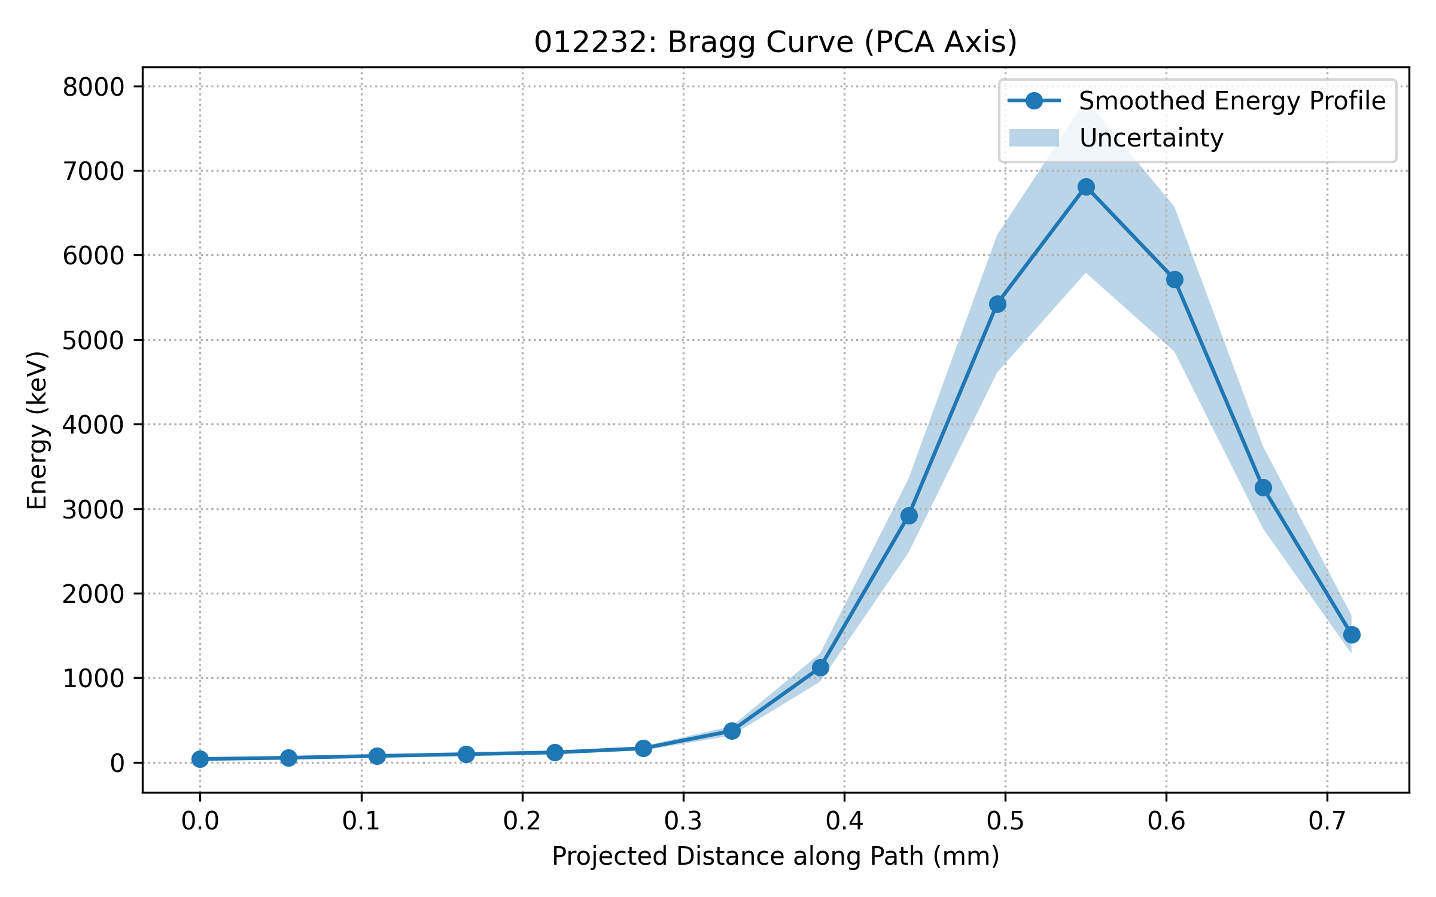
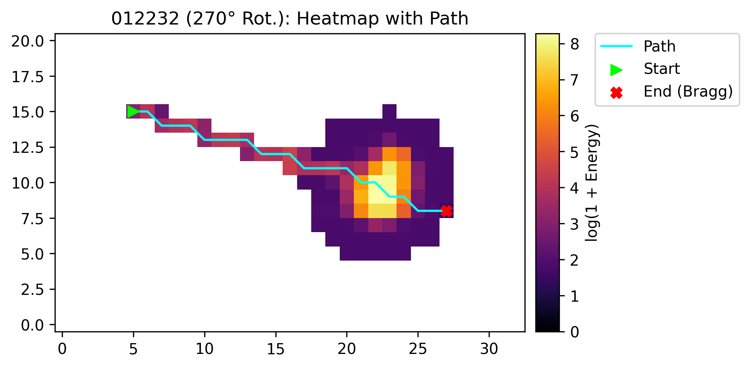
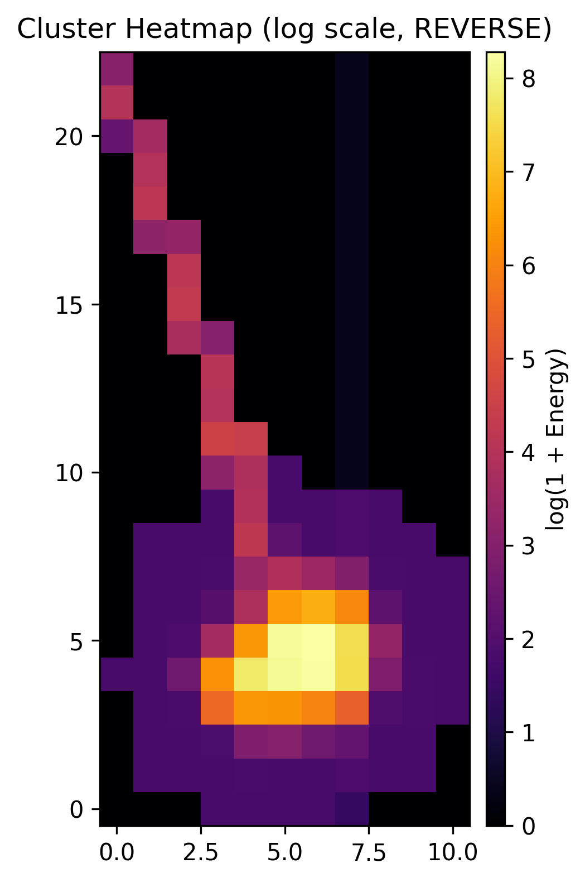
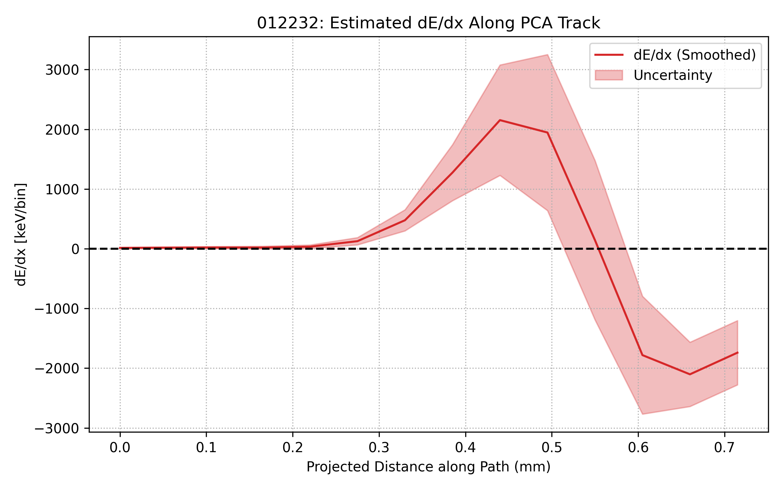

Slide 22
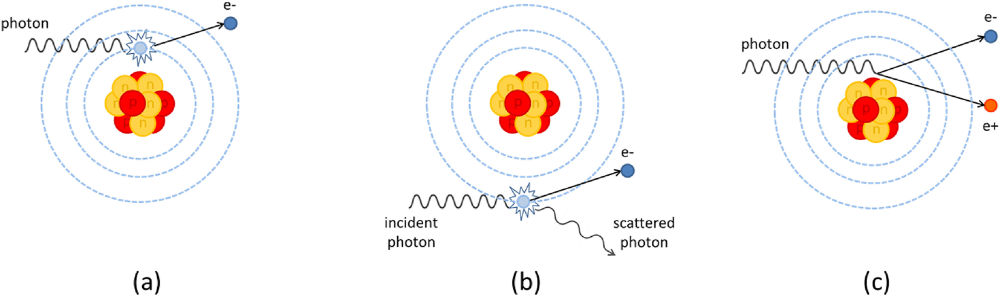
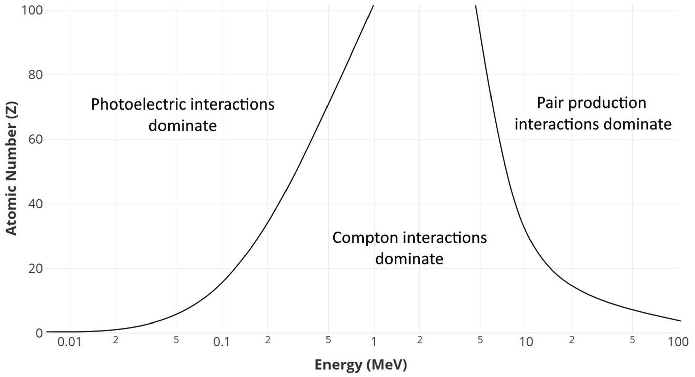

Slide 23
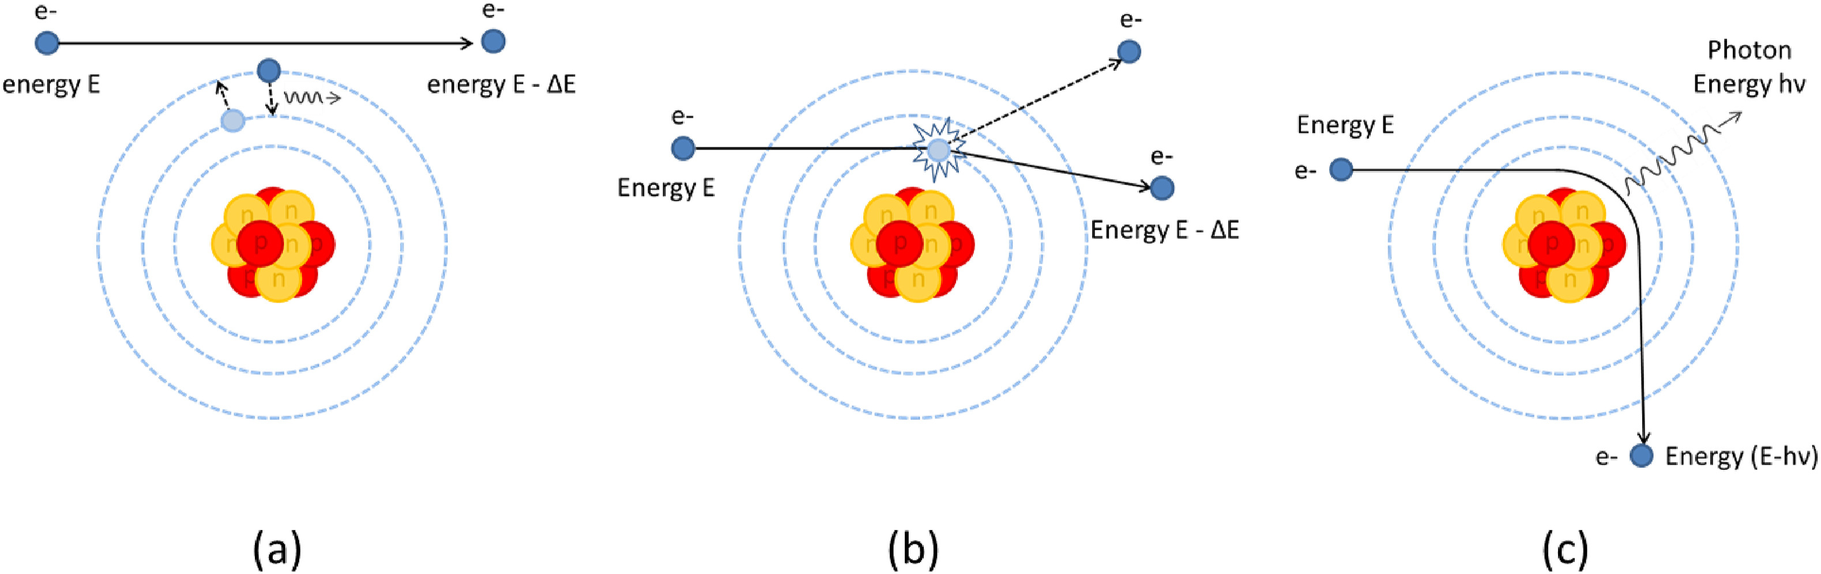
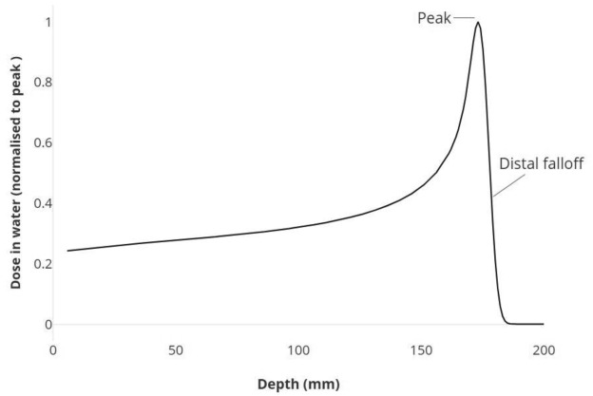

Slide 24
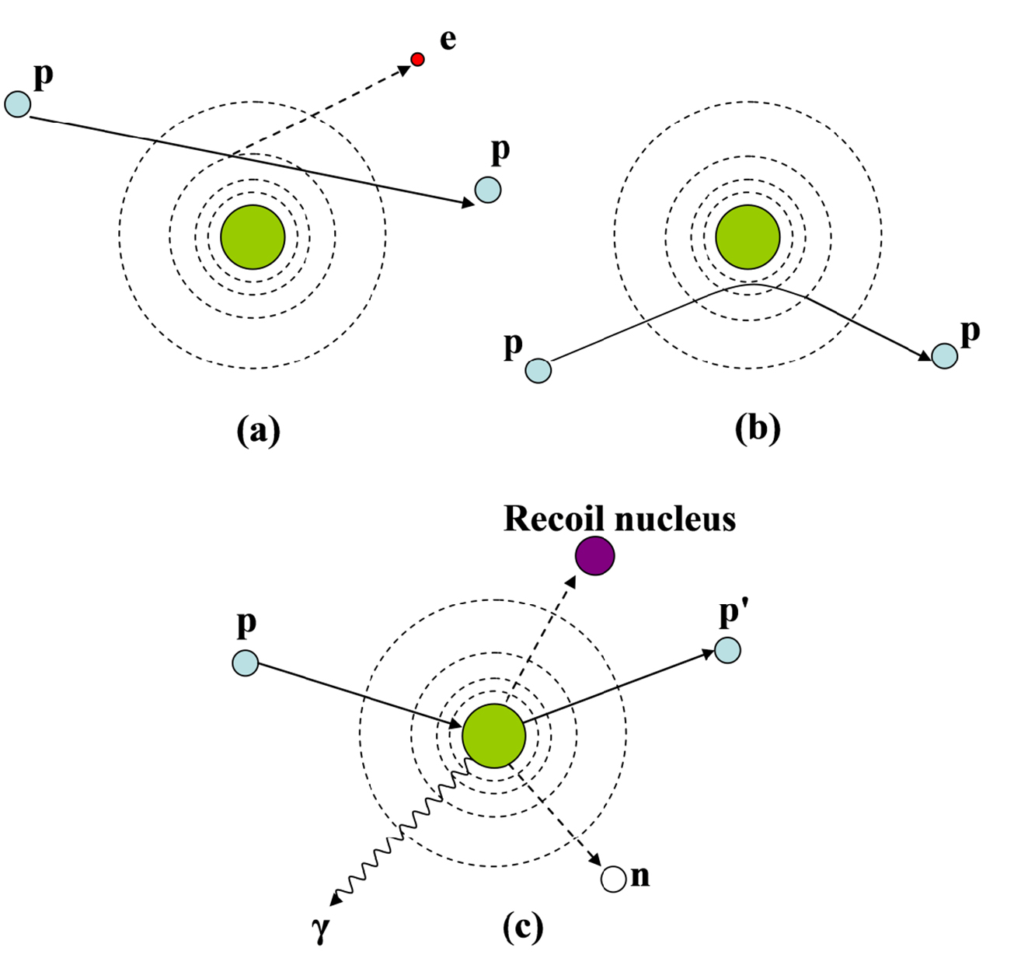

Slide 25
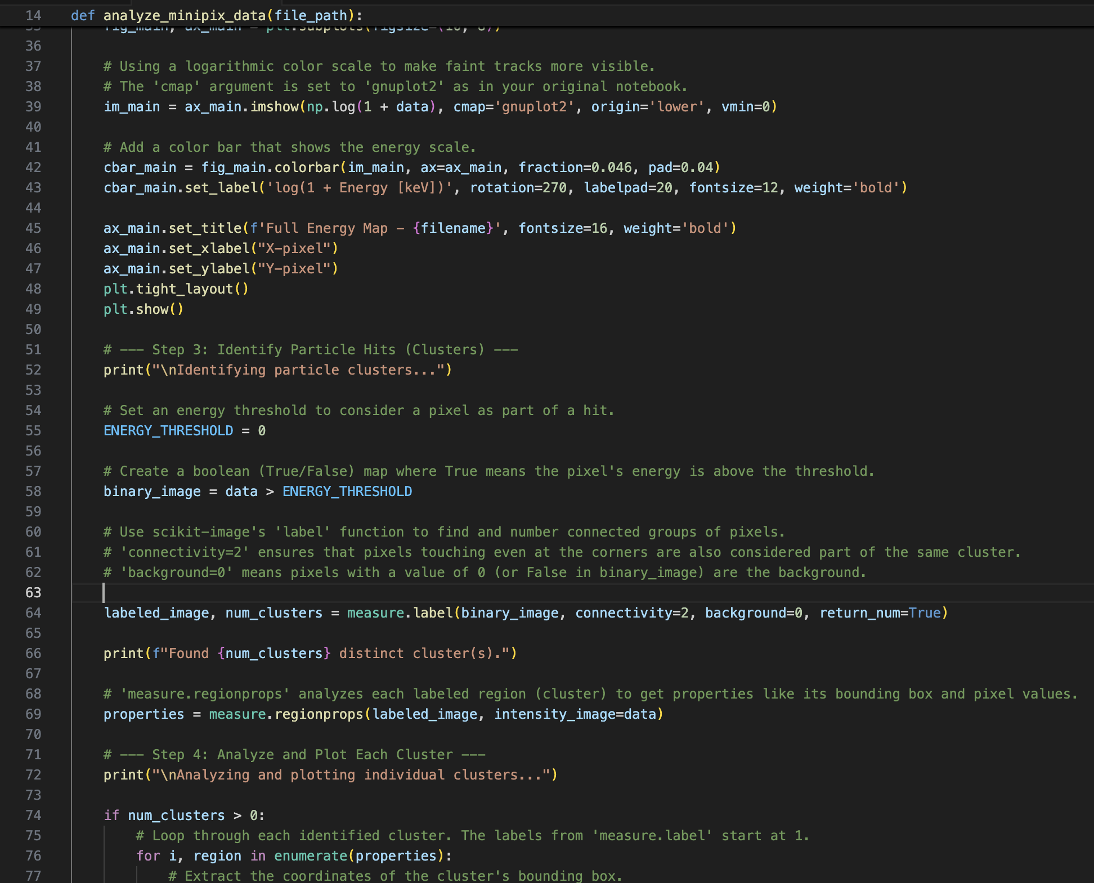

Slide 26
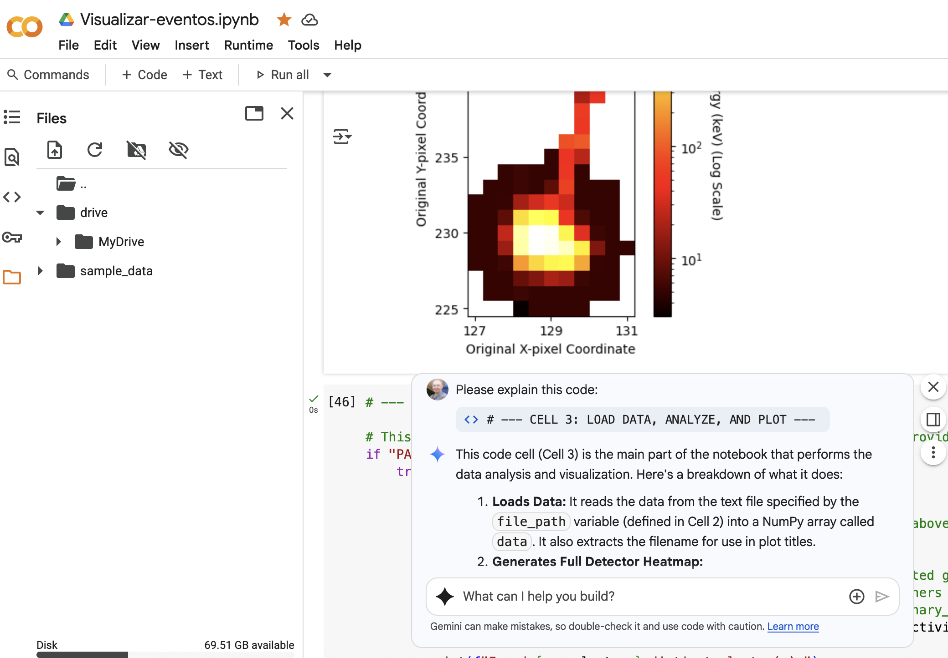

Slide 27
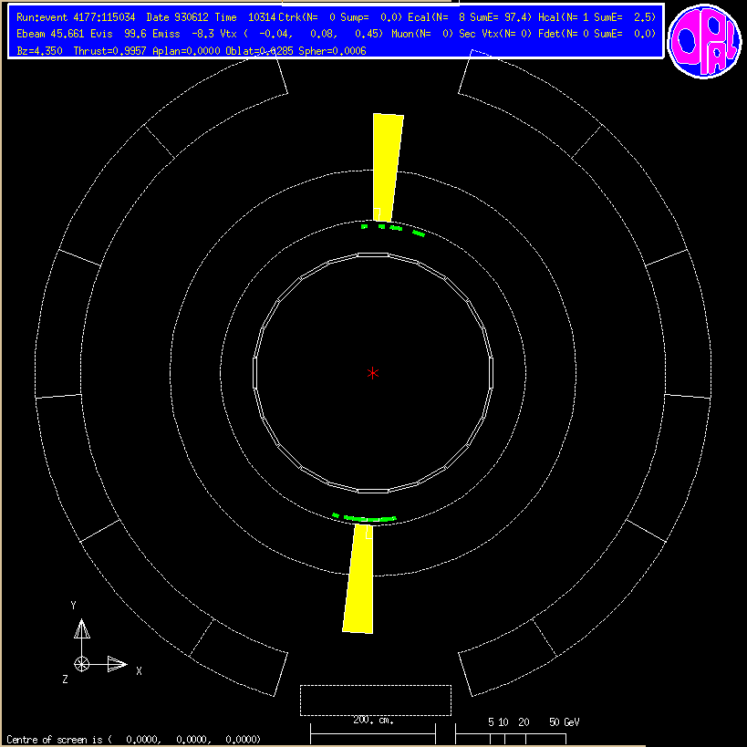

Slide 28
SÍ
¿Hay para todos
los que enseñan ciencias y tecnología y formación profesional...?

Slide 29
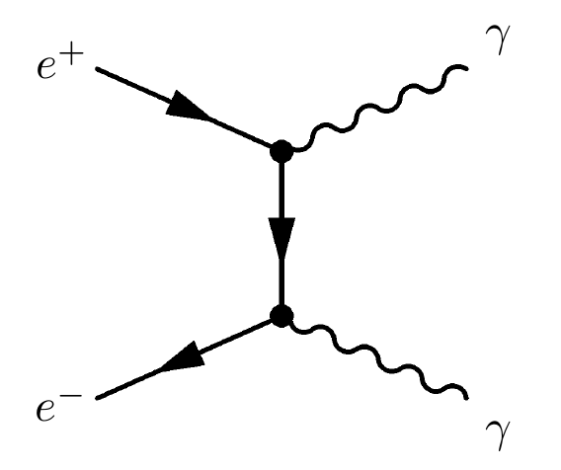
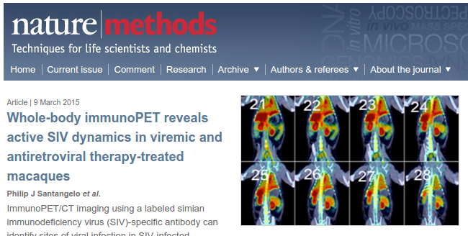
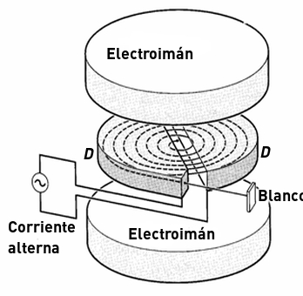
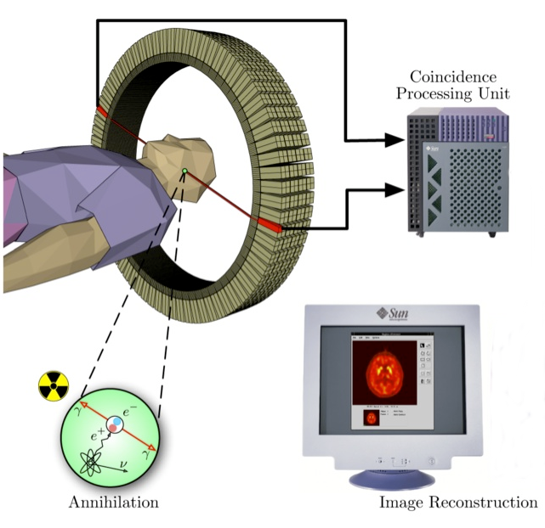

Slide 30
ciencia
“básica”
biología
materiales
tecnología
industria
medicina
computación
Y más cosas, y para todos los “niveles”…

Slide 31
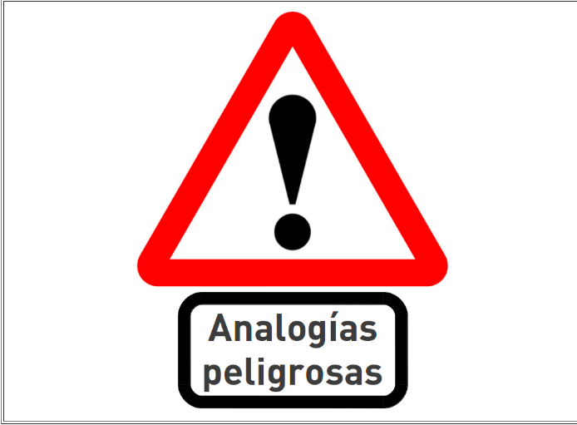

Slide 32
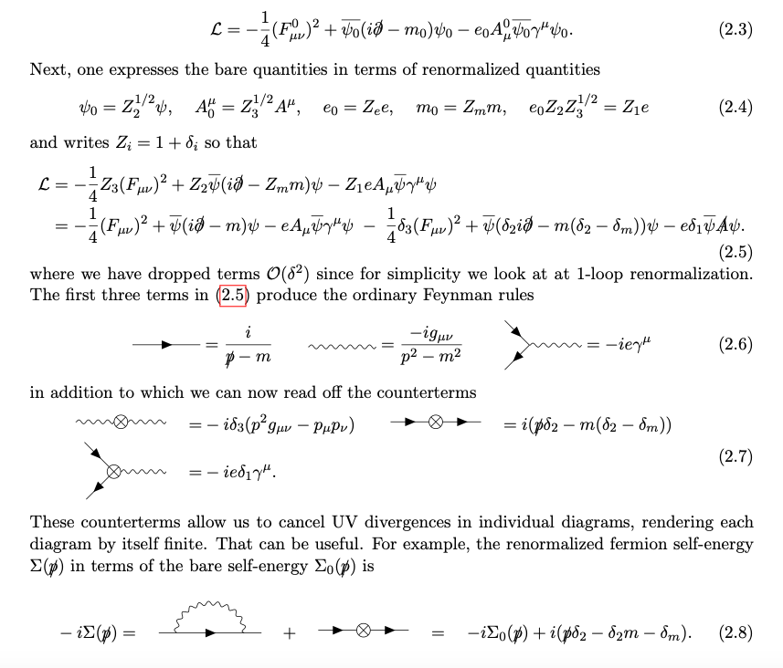
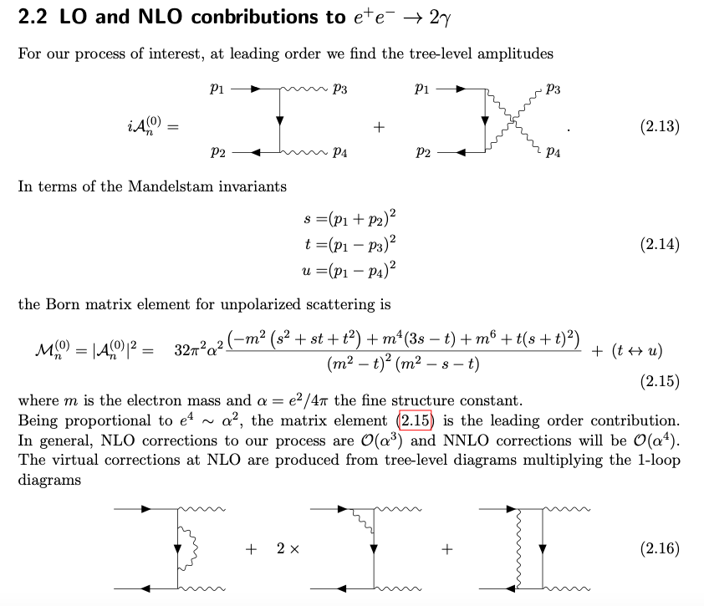

Slide 33
Pues sí...
con diferentes enfoques
Y al menos por dos motivos:

Slide 34
La importancia “cultural” de la física fundamental
Las “aplicaciones”

Slide 35
Lo que podemos hacer en el aula
1. El programa mínimo.
2. Adaptarlo al currículo existente.
3. Introducirlo en el currículo.

Slide 36
¿SE ACABÓ LA CIENCIA EN EL SIGLO XIX? ¿O SIQUIERA EN 1905 O EN LOS AÑOS 1930?

Slide 37
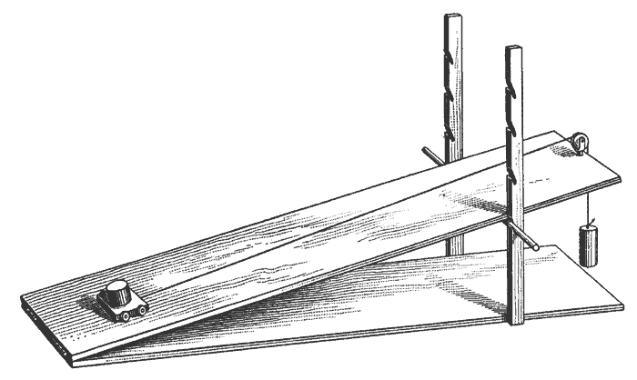
PUES A VECES LO PARECE,
pero...

Slide 38
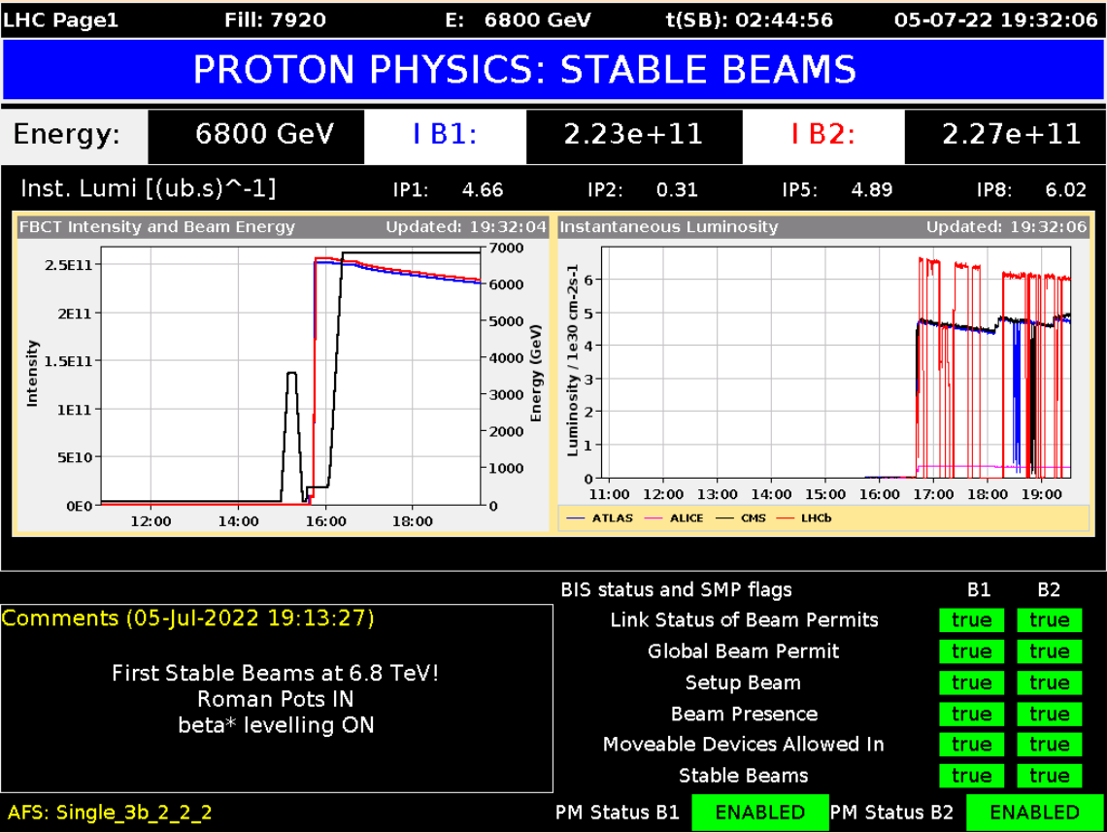

Slide 39
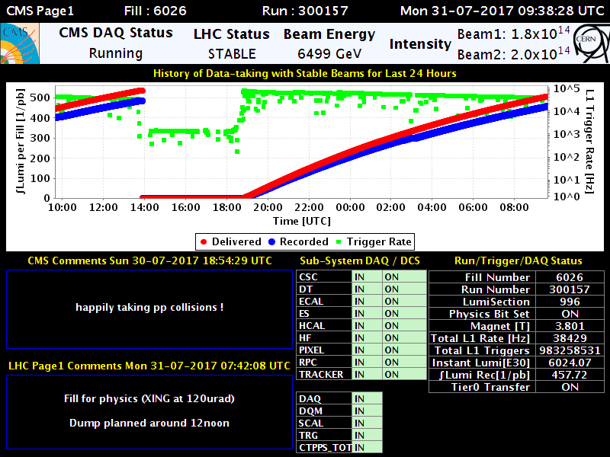

Slide 40
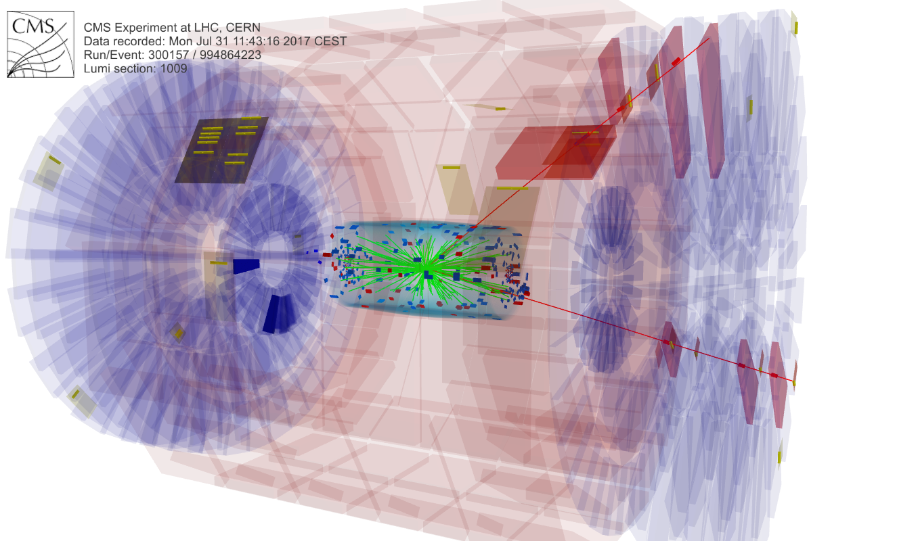
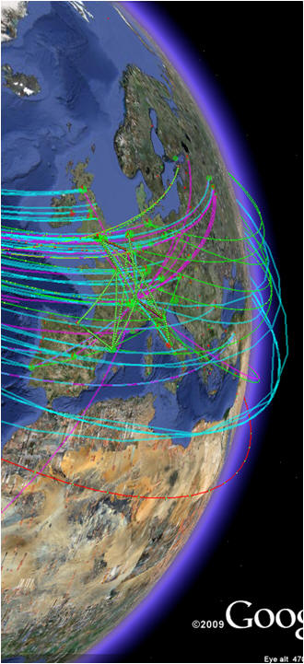
https://mcmstv.web.cern.ch/live_event_display
https://op-webtools.web.cern.ch/op-webtools/vistar/vistars.php
https://netstat.cern.ch/monitoring/network-statistics/visual/?p=ge

Slide 41
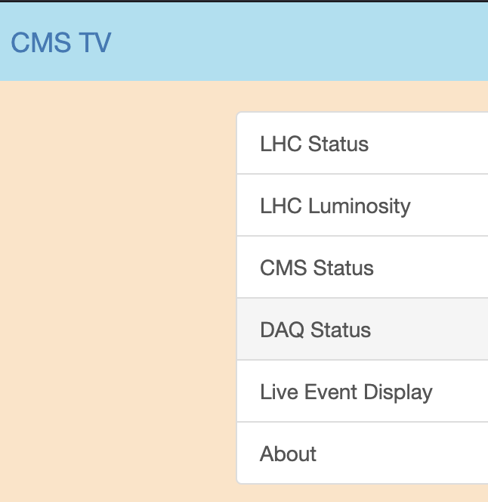
https://mcmstv.web.cern.ch/

Slide 42
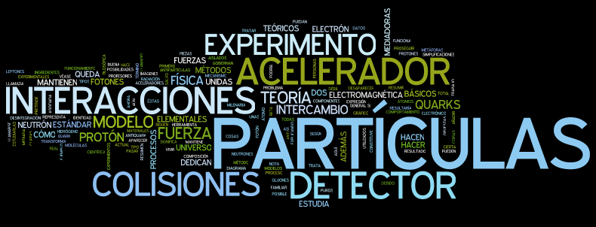
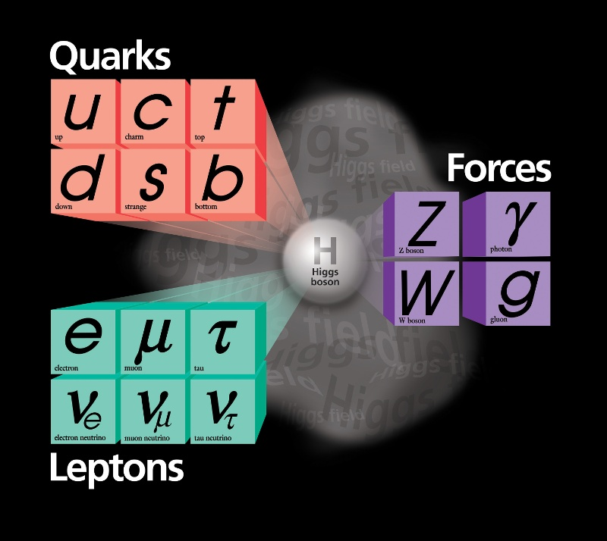
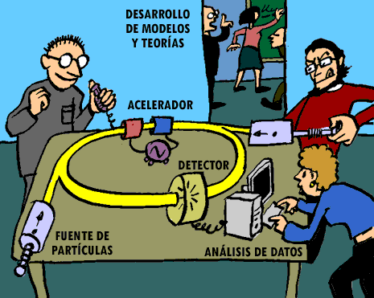
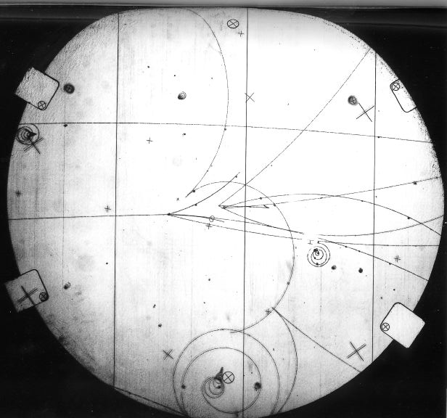
E=mc²

Slide 43
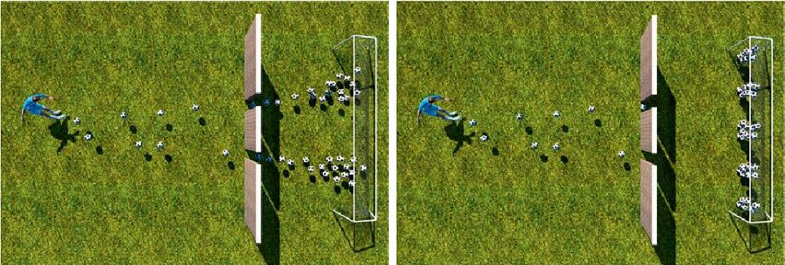
DOS CANDIDATOS CLAROS PARA EL PROGRAMA MÍNIMO:
A) Las partículas NO son bolitas
POR EJEMPLO,
hacen algunas cosas propias de las ondas

Slide 44
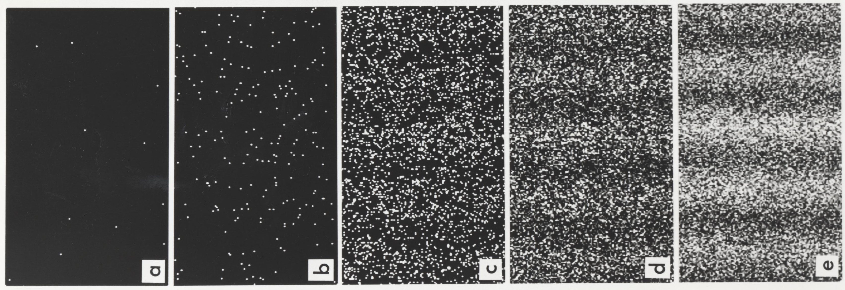

Slide 45
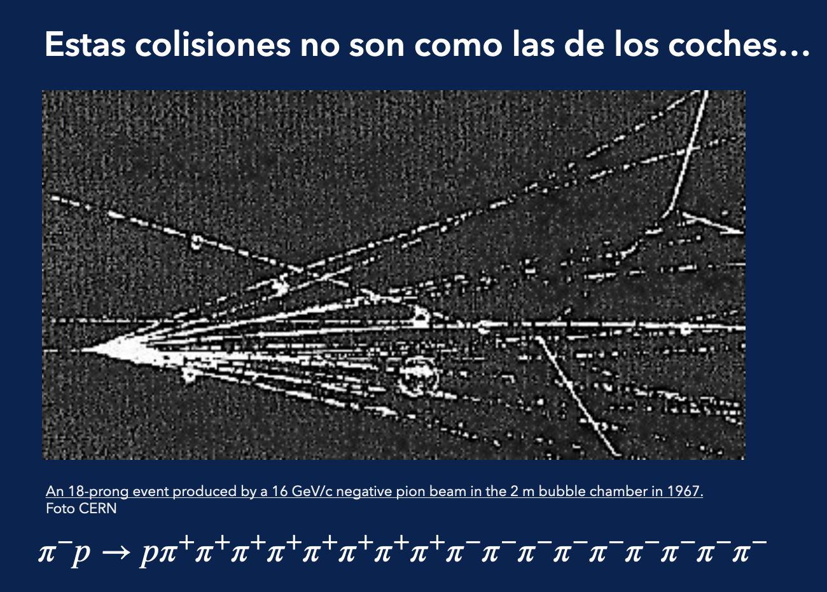

Slide 46


Un favor:
No useis analogías sin haberlas pensado sólo “porque siempre se ha hecho así” o porque “si no, no se entiende nada”
AVISO: siento decir que los enlaces a los servidores “palmera.pntic.mec.es” no funcionan y que he olvidado sustituirlos
http://palmera.pntic.mec.es/~fbarrada/profesores/prof-nota.html

Slide 47
B) La física NO se acabó en los años 1930 cuando los átomos parecían estar compuestos de protones, neutrones y electrones
Por ejemplo, los quarks se descubrieron experimentalmente
hace unos cincuenta años !!!

Slide 48

Manchester ca. 1914
Curioso,
¿no?
SLAC ca. 1970

Slide 49

http://iopscience.iop.org/article/10.1088/1361-6552/aa6cfe/meta
(cuasi) independiente del currículo...

Slide 50


https://ojs.uv.es/index.php/dces/article/viewFile/3599/4238
http://roderic.uv.es/bitstream/handle/10550/54324/113222.pdf?sequence=1&isAllowed=y

Slide 51


https://revistas.unc.edu.ar/index.php/revistaEF/article/view/15620
http://sedici.unlp.edu.ar/handle/10915/61193

Slide 52

ADAPTAR LA PROGRAMACIÓN SIN IR MUCHO MÁS ALLÁ DEL programa mínimo
LA CONSIGNA ES
sustituir choques de coches por colisiones de partículas

Slide 53





Slide 54
Conviven “lo clásico” y lo “relativista – cuántico”
¡¡¡ claro, es el mundo real !!!
YA NO PODEMOS IGNORAR ESTO:
-
NO PODEMOS DECIR,
“es que es muy difícil”

Slide 55


Movimiento de partículas cargadas en campos magnéticos

Slide 56


Conservación del
momento lineal.
Detector ALEPH, LEP

Slide 57

Otra de conservación del momento lineal
Y en muchos
casos tenemos
datos numéricos

Slide 58
Hay mucho material disponible y probado:
CINEMÁTICA, DINÁMICA, ENERGÍA, LEYES DE CONSERVACIÓN, GASES, ELECTRICIDAD Y MAGNETISMO, ESTADÍSTICA...
PARA TODOS LOS NIVELES DESDE SECUNDARIA (no con la misma abundancia)
CUALITATIVO Y CUANTITATIVO
POR EJEMPLO:
Viaje al corazón de la materia: http://palmera.pntic.mec.es/~fbarrada/ !!!
Física de partículas en el Instituto: http://www.educa2.madrid.org/web/fbarradas/inicio
Acercándonos la LHC http://www.lhc-closer.es/pages_es/phy_1.html
Biblografía (anticuada) de urgencia: http://goo.gl/txNNz

Slide 59
ESO SIN CONTAR CON QUE
–NECESARIAMENTE EN ALGUNAS MATERIAS–
TENDREMOS QUE ADOPTAR UN
Enfoque curricular

Slide 60




Slide 61
OTROS ENFOQUES:
A través de la ficción
A través de aplicaciones biomédicas (y otras...)
Construir detectores caseros
“Ciencia ciudadana”

Slide 62


A través de la ficción

Slide 63




A través de la ficción

Slide 64

Física de partículas y (bio)medicina:
http://palmera.pntic.mec.es/~fbarrada/aula/aula0.html !!!
Y quien
dice medicina dice tecnología
o computación o tantas cosas que
salen en los medios...

Slide 65


Slide 66
PARTÍCULAS DE VERDAD DETECTORES CASEROS
“Ver” para creer
¿Es posible llevar al aula la física experimental de partículas?
LETRA PEQUEÑA:
Pero cuidado, que ni “vemos” ni se trata de “creer” en sentido estricto.

Slide 67

La main à la pâte
https://fondation-lamap.org/en

Slide 68


La cámara de niebla

Slide 69



Opciones más avanzadas, que permiten medir cosas
sobre los rayos cósmicos...

Slide 70

Trabajar con “datos reales” ^{(*)}
Como hacen la mayoría de los físicos experimentales de partículas que “no se manchan las manos”
https://opendata.cern.ch/docs/cms-guide-for-education

Slide 71

Talleres prácticos de física de partículas (también los hay de otras disciplinas afines) con charlas y análisis de datos reales simplificados.
A menudo incluyen la puesta en común de los resultados con grupos de otros países.
IFAE: https://physicsmasterclasses.ifae.es/
ICCUB: https://serviparticules.ub.edu/tallers-fisica-particules

Slide 72



Slide 73




Slide 74

Un detector sencillo y asequible pero muy rico en posibilidades basado en plásticos centelleadores y fotomultiplicadores de silicio que se puede hacer (o comprar en, por ejemplo, https://www.ukraa.com/store/categories/cosmic-rays)
http://www.cosmicwatch.lns.mit.edu/

Slide 75

Hasta con un simple geiger comercial

Slide 76


Slide 77


Slide 78


Slide 79



Slide 80





Y claro…

Slide 81




Slide 82



Slide 83
FINALMENTE,
hay muchas otras cosas en las que podéis participar empezando por→

Slide 84


https://www.i-cpan.es/es/content/grupos-del-cpan
Aquí hay física de partículas

Slide 85

Aquí hay física de partículas
El CPAN, además de los enlaces a los grupos de investigación es una buena fuente de información sobre actividades educativas y de divulgación:
https://www.i-cpan.es/es/content/divulgaci%C3%B3n

Slide 86

Aquí hay física de partículas
https://international-relations.web.cern.ch/stakeholder-relations/states/mexico

Slide 87

https://secihti.mx/contribucion-de-mexico-a-la-fisica-de-particulas-en-el-cern/

Slide 88

https://conahcyt.mx/contribucion-de-mexico-a-la-fisica-de-particulas-en-el-cern/

Slide 89

https://www.i-cpan.es/es/content/el-cpan-en-el-instituto

Slide 90
Y recordad: colaboración
Paco Barradas
Consejería de Educación
Comunidad de Madrid
fbarradas@educa.madrid.org
Coordinador del Programa nacional del CERN
para profesores en España
francisco.barradas.solas@cern.ch

Slide 91
FIN parte 1
¡Gracias!
Francisco Barradas Solas
Coordinador del programa español del CERN para profesores
Subdirección General de Programas de Innovación y Formación del Profesorado
Consejería de Educación
Comunidad de Madrid

Slide 92
What has CERN ever done for us?

Slide 93


Slide 94

https://home.cern/about/what-we-do/inspire-educate

Slide 95

https://per.web.cern.ch/research

Slide 96

https://home.cern/about/what-we-do/inspire-educate

Slide 97

https://sciencegateway.cern/

Slide 98


Slide 99

https://teacher-programmes.web.cern.ch/spanish-teacher-programme
Solicitudes en abril!!!

Slide 100
FIN fin
¡Gracias!
Francisco Barradas Solas
Coordinador del programa español del CERN para profesores
francisco.barradas.solas@cern.ch
Subdirección General de Programas de Innovación y Formación del Profesorado
Consejería de Educación
Comunidad de Madrid
fbarradas@educa.madrid.org

